Slide 1
13.800.000.000 years
Eine Hypothese und ein Fragment!
von Georg Weitzer
13.600.000.000 years

Slide 2
13.500.000.000 years
Erste Photonen werden sichtbar

Slide 3
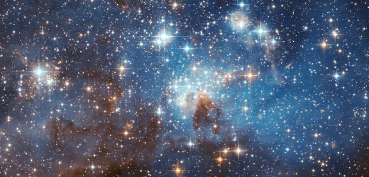
13.300.000.000 years
NASA

Slide 4
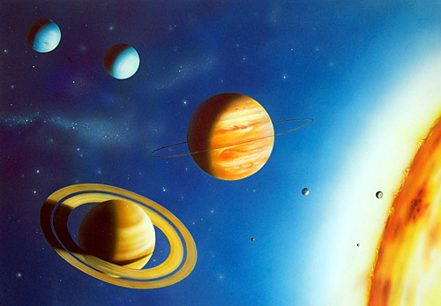
4.600.000.000 years
Earth
www.planet-wissen.de

Slide 5
3.700.000.000 years on earth
Erste prokaryotische Lebensform

Slide 6
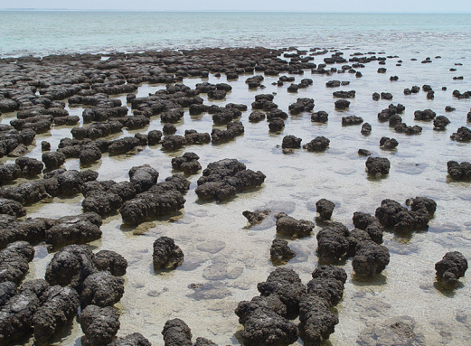
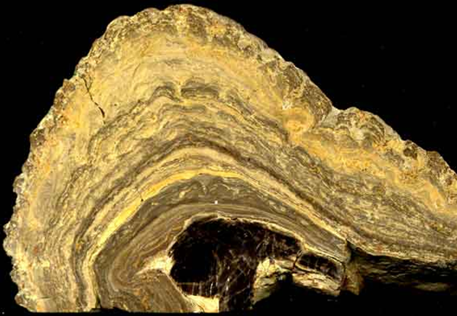
3.400.000.000 years
Notes:
Stromatolithes

Slide 7
2.500.000.000 years
Stromatoliten
Procaryotes

Slide 8
2.500.000.000 years
Stromatoliten

Slide 9
2.500.000.000 years
Stromatoliten

Slide 10
2.500.000.000 years
Stromatoliten

Slide 11
??? 2.100.000.000 years
Erste eukaryotische Lebensform
Eucaryotes

Slide 12
1.900.000.000 years

Slide 13
1.700.000.000 years

Slide 14
1.500.000.000 years
Protozoa

Slide 15
1.300.000.000 years
Erste Metazoa
Metazoa
Notes:
Nature 466, 100–104 (01 July 2010) doi:10.1038/nature09166
10/2014 Gabonionta spezies bis 17 cm groß , siehe auch Chemie Report 2/2015

Slide 16
1.300.000.000 years
Metazoa

Slide 17
1.300.000.000 years
Metazoa

Slide 18
1.300.000.000 years
Metazoa
Notes:
http://www.google.at/imgres?q=volvox+kugelalge&um=1&hl=de&sa=N&biw=1265&bih=832&tbm=isch&tbnid=8YQ_vQLtvplzTM:&imgrefurl=http://laurentianum-warendorf.de/unterricht/lernbereichfach/naturwissenschaften/biologie/fotoserie-tdav-2005.php&docid=eFqMcUpIPzOAUM&imgurl=http://laurentianum-warendorf.de/pages/media/.gallery/image402.jpg&w=768&h=576&ei=UDxCT4uiLYO2hAfvxoHJBQ&zoom=1&iact=rc&dur=250&sig=115311879935420433800&page=1&tbnh=139&tbnw=185&start=0&ndsp=22&ved=0CHMQrQMwDA&tx=178&ty=95
http://www.google.at/imgres?q=volvox+kugelalge&um=1&hl=de&sa=N&biw=1265&bih=832&tbm=isch&tbnid=F4hDd6AZfW6IiM:&imgrefurl=http://www.gutefrage.net/frage/warum-ist-volvox-hoeher-entwickelt-als-gonium&docid=UngU4ctGFSSZ-M&imgurl=http://www.gutefrage.net/media/fragen-antworten/bilder/17929444/1_big.jpg&w=480&h=360&ei=UDxCT4uiLYO2hAfvxoHJBQ&zoom=1&iact=rc&dur=156&sig=115311879935420433800&page=1&tbnh=141&tbnw=188&start=0&ndsp=22&ved=0CFoQrQMwBg&tx=177&ty=100
http://www.google.at/imgres?q=hydra+polypen&hl=de&sa=X&biw=1265&bih=832&tbm=isch&prmd=imvns&tbnid=UXQV8t93OPKiAM:&imgrefurl=http://www.uni-heidelberg.de/presse/news2010/pm20100312_hydra.html&docid=VCnYLwzOITyg9M&imgurl=http://www.uni-heidelberg.de/md/zentral/images/hydra_320x400.jpg&w=320&h=400&ei=yT1CT8C9EMiXhQfZlIDcBQ&zoom=1&iact=rc&dur=218&sig=115311879935420433800&page=1&tbnh=166&tbnw=133&start=0&ndsp=25&ved=0CFEQrQMwBA&tx=61&ty=131

Slide 19
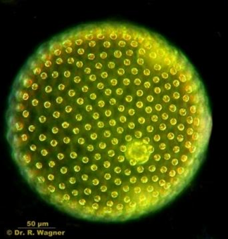
1.200.000.000 years
First metazoan plants
Volvox
(However, this species is only 200.000.000 years old !!!)
Metazoa
Notes:
http://www.google.at/imgres?q=volvox+kugelalge&um=1&hl=de&sa=N&biw=1265&bih=832&tbm=isch&tbnid=8YQ_vQLtvplzTM:&imgrefurl=http://laurentianum-warendorf.de/unterricht/lernbereichfach/naturwissenschaften/biologie/fotoserie-tdav-2005.php&docid=eFqMcUpIPzOAUM&imgurl=http://laurentianum-warendorf.de/pages/media/.gallery/image402.jpg&w=768&h=576&ei=UDxCT4uiLYO2hAfvxoHJBQ&zoom=1&iact=rc&dur=250&sig=115311879935420433800&page=1&tbnh=139&tbnw=185&start=0&ndsp=22&ved=0CHMQrQMwDA&tx=178&ty=95
13.3.2015
on the basis of information from plant and algal fossils and from molecular clock analyses that members of the volvocine family have been diverging from each other for only about 200 million years (Herron et al. 2009).
From http://www.nature.com/scitable/topicpage/volvox-chlamydomonas-and-the-evolution-of-multicellularity-14433403
http://www.google.at/imgres?q=volvox+kugelalge&um=1&hl=de&sa=N&biw=1265&bih=832&tbm=isch&tbnid=F4hDd6AZfW6IiM:&imgrefurl=http://www.gutefrage.net/frage/warum-ist-volvox-hoeher-entwickelt-als-gonium&docid=UngU4ctGFSSZ-M&imgurl=http://www.gutefrage.net/media/fragen-antworten/bilder/17929444/1_big.jpg&w=480&h=360&ei=UDxCT4uiLYO2hAfvxoHJBQ&zoom=1&iact=rc&dur=156&sig=115311879935420433800&page=1&tbnh=141&tbnw=188&start=0&ndsp=22&ved=0CFoQrQMwBg&tx=177&ty=100

Slide 20
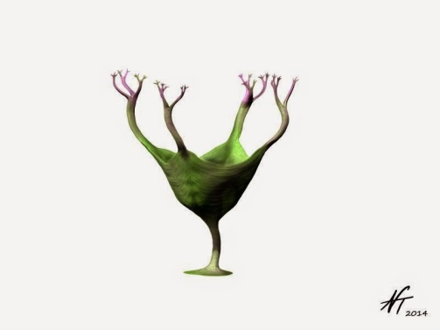
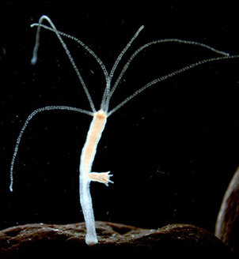
1.000.000.000 years
Haootia
560 Mio. years
Hydra since 630-542.000.000 years
Diploblasts
Notes:
http://www.google.at/imgres?q=volvox+kugelalge&um=1&hl=de&sa=N&biw=1265&bih=832&tbm=isch&tbnid=8YQ_vQLtvplzTM:&imgrefurl=http://laurentianum-warendorf.de/unterricht/lernbereichfach/naturwissenschaften/biologie/fotoserie-tdav-2005.php&docid=eFqMcUpIPzOAUM&imgurl=http://laurentianum-warendorf.de/pages/media/.gallery/image402.jpg&w=768&h=576&ei=UDxCT4uiLYO2hAfvxoHJBQ&zoom=1&iact=rc&dur=250&sig=115311879935420433800&page=1&tbnh=139&tbnw=185&start=0&ndsp=22&ved=0CHMQrQMwDA&tx=178&ty=95
http://www.google.at/imgres?q=volvox+kugelalge&um=1&hl=de&sa=N&biw=1265&bih=832&tbm=isch&tbnid=F4hDd6AZfW6IiM:&imgrefurl=http://www.gutefrage.net/frage/warum-ist-volvox-hoeher-entwickelt-als-gonium&docid=UngU4ctGFSSZ-M&imgurl=http://www.gutefrage.net/media/fragen-antworten/bilder/17929444/1_big.jpg&w=480&h=360&ei=UDxCT4uiLYO2hAfvxoHJBQ&zoom=1&iact=rc&dur=156&sig=115311879935420433800&page=1&tbnh=141&tbnw=188&start=0&ndsp=22&ved=0CFoQrQMwBg&tx=177&ty=100
Cnidaria is thought to have one of the longest fossil histories of metazoan phlya with representatives in the Ediacaran (630-542 million years ago) fauna of the late Precambrian .
From: → http://tolweb.org/Cnidaria

Slide 21
1.000.000.000 years
Verletzung

Slide 22
1.000.000.000 years

Slide 23
1.000.000.000 years
Somatic Stem Cells
At the beginning:
omnipotent
Nowadays:
highly organ-
specific functions

Slide 24
1.000.000.000 years
Cell regeneration by
Somatic Stem Cells

Slide 25
1.000.000.000 years
Vernichtung

Slide 26
1.000.000.000 years
Vernichtung der Spezies

Slide 27
1.000.000.000 years

Slide 28
1.000.000.000 years
Erstem Keimbahnstammzelle
Germ Cells and Germ Stem Cells
Separation of information on how to to build complex organisms.

Slide 29
1.000.000.000 years

Slide 30
1.000.000.000 years

Slide 31
1.000.000.000 years
Vernichtung einiger Individuen

Slide 32
1.000.000.000 years

Slide 33
1.000.000.000 years
Überleben der Spezies

Slide 34
1.000.000.000 Jahre

Slide 35
1.000.000.000 years

Slide 36
1.000.000.000 years

Slide 37
1.000.000.000 years

Slide 38
1.000.000.000 years

Slide 39
1.000.000.000 years

Slide 40
1.000.000.000 years

Slide 41
1.000.000.000 years

Slide 42
1.000.000.000 years
Notes:
http://www.google.at/imgres?q=kopulierende+tiere&hl=de&sa=X&biw=1265&bih=832&tbm=isch&prmd=imvnsb&tbnid=VjrHbMluvdDk6M:&imgrefurl=http://www.spiegel.de/wissenschaft/natur/0,1518,405984,00.html&docid=E5nNqk-ZI-yzRM&imgurl=http://www.spiegel.de/img/0,1020,107088,00.jpg&w=151&h=180&ei=NT5CT6Rdj7OEB7-vnLwF&zoom=1&iact=rc&dur=531&sig=115311879935420433800&page=1&tbnh=144&tbnw=120&start=0&ndsp=20&ved=0CEkQrQMwAg&tx=89&ty=92

Slide 43
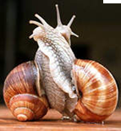
1.000.000.000 years
Sexual reproduction
Grapevine snail evolved much later !!!
Notes:
Vor 540 Ma Ediacarium
Haootia
https://www.google.at/search?q=Haootia&biw=1237&bih=707&tbm=isch&tbo=u&source=univ&sa=X&ei=zIUvVZ6cLszhap-EgNgN&ved=0CDMQsAQ#imgrc=MAR5-brrZnuUbM%253A%3BX0eZnweSc2qzIM%3Bhttp%253A%252F%252F2.bp.blogspot.com%252F-uA8_b9CUsxQ%252FVKRRUphxGpI%252FAAAAAAAAE1w%252FJpP4Wuzx4Pw%252Fs1600%252FHaootia_NT.jpg%3Bhttp%253A%252F%252Fspinops.blogspot.com%252F2014%252F12%252Fhaootia-quadriformis.html%3B800%3B600

Slide 44
1.000.000.000 – 565.000.000 years
1. Zygote
Zygote

Slide 45
1.000.000.000 Jahre
1.000.000.000 – 565.000.000 years

Slide 46
1.000.000.000 Jahre
1.000.000.000 – 565.000.000 years
1. Embryonalentwicklung
Embryonic Stem Cells

Slide 47
1.000.000.000 Jahre
1.000.000.000 – 565.000.000 years
Embryonic Stem Cells

Slide 48
1.000.000.000 Jahre
1.000.000.000 – 565.000.000 years

Slide 49
1.000.000.000 Jahre
1.000.000.000 – 565.000.000 years
Embryo

Slide 50
1.000.000.000 Jahre
1.000.000.000 – 565.000.000 years

Slide 51
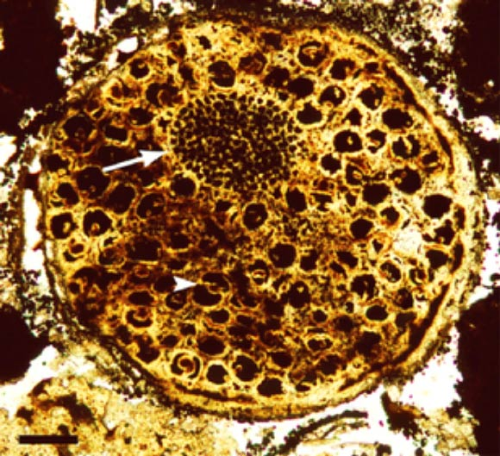
1.000.000.000 Jahre
635.000.000 – 565.000.000 years
Ediacarium
Megasphaera
Notes:
These fossils represent later developmental stages of Megasphaera and show evidence for cell differentiation, germ-soma separation, and programmed cell death.
from the Ediacaran (630-542 million years ago)
Lei Chen et al. Cell differentiation and germ–soma separation in Ediacaran animal embryo-like fossils. Nature, published online September 24, 2014; doi: 10.1038/nature13766
Arrow: A life cycle including a matryoshka stage (= Russian dolls).
See for interpretation → http://www.evolutionnews.org/2014/10/new_precambrian090171.html

Slide 52
560.000.000 years

Slide 53
560.000.000 years
Notes:
Und da sie nicht gestorben sind, so leben sie noch heute

Slide 54
560.000.000 years
Notes:
Und da sie nicht gestorben sind, so leben sie noch heute

Slide 55
560.000.000 years
Notes:
Und da sie nicht gestorben sind, so leben sie noch heute

Slide 56
560.000.000 years
Cambrian explosion
Notes:
Und da sie nicht gestorben sind, so leben sie noch heute

Slide 57
Since 560.000.000 years
Notes:
Und da sie nicht gestorben sind, so leben sie noch heute

Slide 58
560.000.000 Jahre
Since 560.000.000 years
Somatic Stem Cells
With increasing
Tissue specificity.
Notes:
Und da sie nicht gestorben sind, so leben sie noch heute

Slide 59
Since 560.000.000 years
Somatic Stem Cells
With increasing
Tissue specificity.
Somatic Stem Cells
Germ Cells
Notes:
Und da sie nicht gestorben sind, so leben sie noch heute

Slide 60
560.000.000 Jahre
Seit 560.000.000 Jahre
Since 560.000.000 years
Created by Georg Weitzer 2013 to 2023
Somatic Stem Cells
With increasing
Tissue specificity.
Somatic Stem Cells
Germ Cells and
Germ Stem Cells
Embryonic Stem Cells
Notes:
Und da sie nicht gestorben sind, so leben sie noch heute

Slide 61
560.000.000 Jahre
Seit 560.000.000 Jahre
Since 560.000.000 years
Notes:
Und da sie nicht gestorben sind, so leben sie noch heute

Slide 62
560.000.000 Jahre
Seit 560.000.000 Jahre
Since 560.000.000 years
Teratocarcinoma Cells
Notes:
Und da sie nicht gestorben sind, so leben sie noch heute

Slide 63
560.000.000 Jahre
Seit 560.000.000 Jahre
Since 560.000.000 years
Teratocarcinoma Cells
Cancer Stem Cells
Notes:
Und da sie nicht gestorben sind, so leben sie noch heute

Slide 64
560.000.000 Jahre
Seit 560.000.000 Jahre
Since 560.000.000 years
Cancer Stem Cells
Notes:
Und da sie nicht gestorben sind, so leben sie noch heute

Slide 65
560.000.000 Jahre
Seit 560.000.000 Jahre
Since 560.000.000 years
Somatic Stem Cells
Germ Cells
Cancer Stem Cells
Embryonic Stem Cells
1st Mammal ~165.000.000 years
Homo Family: 2.000.000 years
Homo sapiens: 195 000 years
Notes:
Und da sie nicht gestorben sind, so leben sie noch heute
http://humanorigins.si.edu/evidence/human-family-tree

